Slide 1
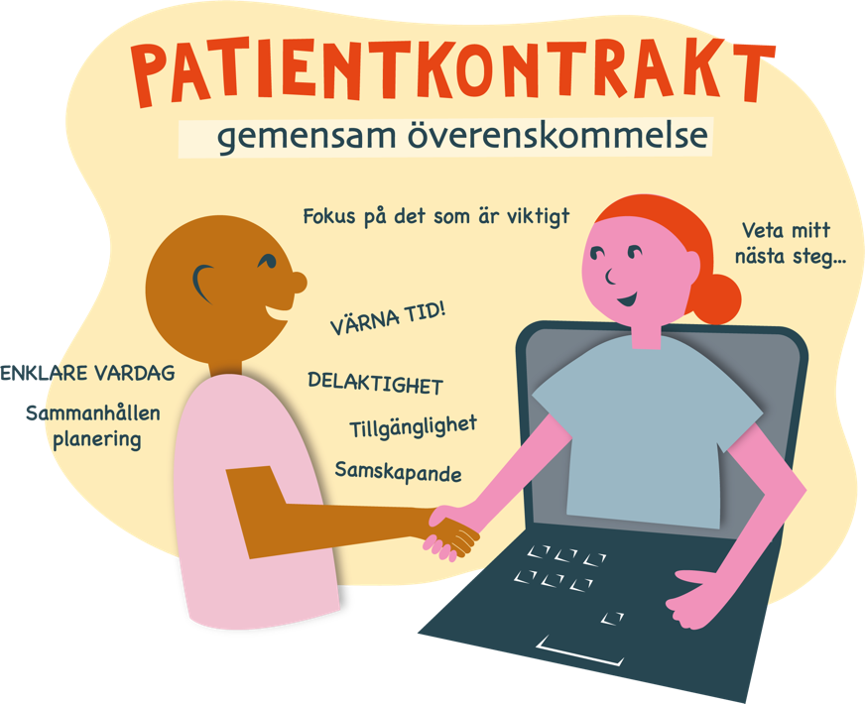
Dokumenterad överenskommelse/ patientkontrakt
En del av Nära vård
Notes:
Patientkontrakt är en gemensam överenskommelse mellan vården och patienten som bidrar till bättre hälsa och vård.

Slide 2
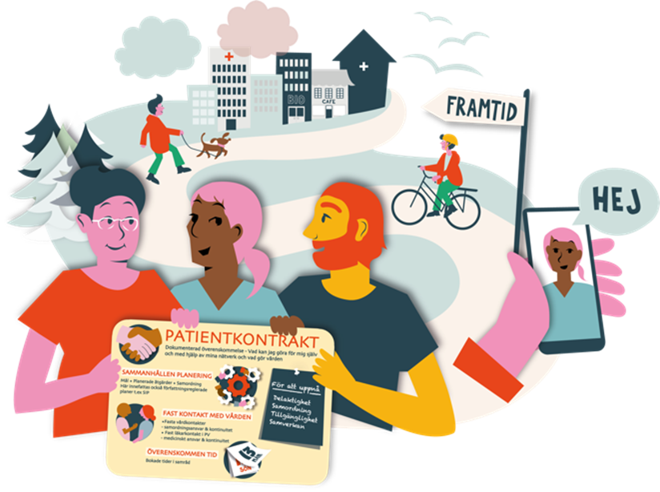
Omställning till
Nära vård
Det personcentrerade förhållningssättet är centralt och konkretiseras bland annat genom en dokumenterad överenskommelse/Patientkontrakt.
Notes:
Den dokumenterade överenskommelsen är en del av omställningen till Nära vård.

Slide 3
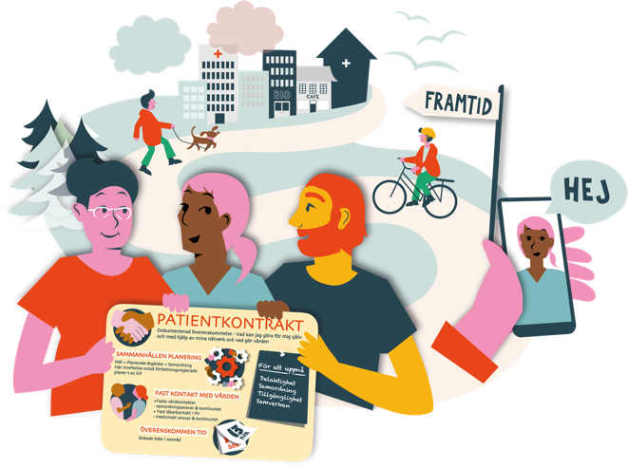
Varför behövs dokumenterad överenskommelse/Patientkontrakt?
Patienters berättelser speglar att mycket energi går åt till att få livet i vardagen att fungera, frustation lyfts kring att jag:
inte vet mitt nästa steg
inte vet vad jag kan göra för mig själv och vad vården gör
inte vet vart eller till vem jag ska vända mig
inte har enkla sätt att ta kontakt
inte känner mig trygg
inte har någon överblick
Notes:
Sverige har medicinska resultat i världsklass men fortfarande utmaningar med delaktighet, tillgänglighet, samverkan och samordning.

Slide 4
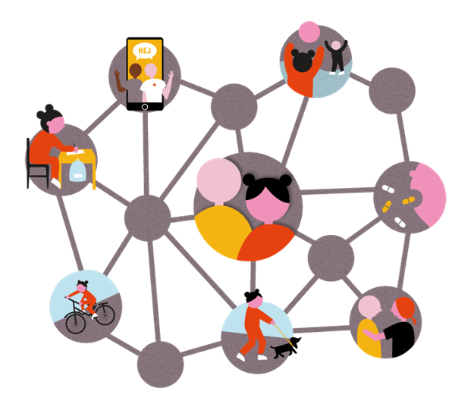
Syftet med dokumenterad överenskommelse/ Patientkontrakt
Skapa förutsättningar för bättre hälsa och vård genom ett mer personcentrerat och samskapat partnerskap mellan patient och vårdgivare
Stärka den egna kraften hos patienten att nyttja sina egna resurser och förmågor

Slide 5
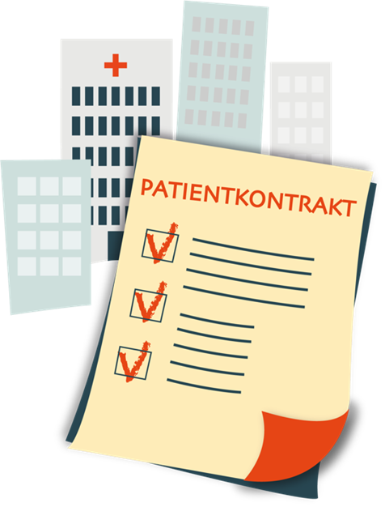
Dokumenterad överenskommelse/ Patientkontrakt bidrar till att
patientens egna resurser tillvaratas vilket stärker individen och frigör resurser i vården
tillgänglighet, samordning och delaktighet stärks
öka personcentrering i vården för bättre anpassning från ett patientperspektiv
tjänster utvecklas i samverkan mellan patient och vårdgivare
värna patientens och vårdens tid.

Slide 6
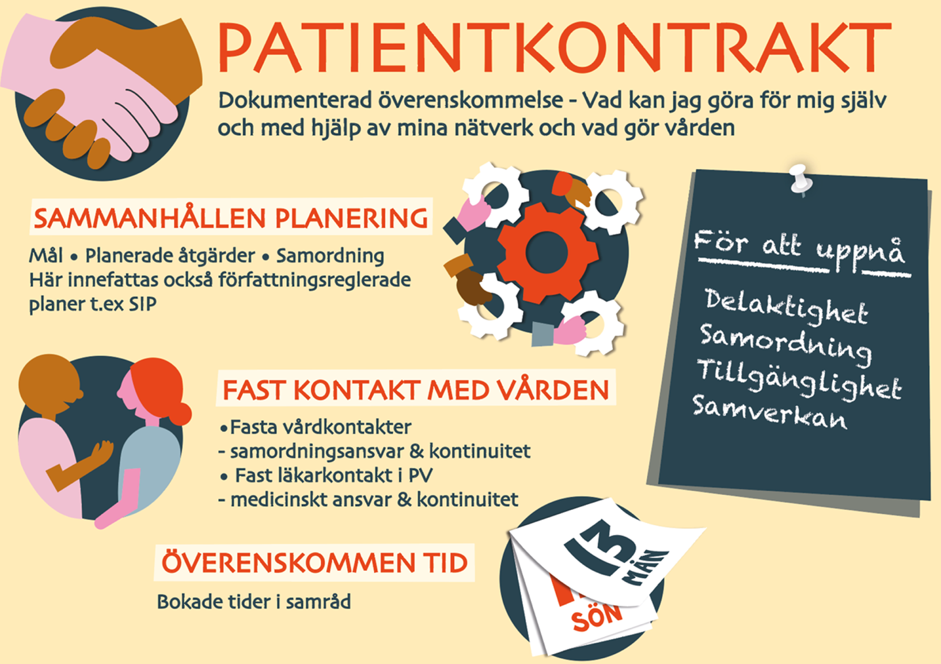
En bild som visar vad ett patientkontrakt är och innehåller för delar.
Notes:
Den dokumenterad överenskommelse är ett praktiskt verktyg för att sammanfatta vad vårdgivare och patient gemensamt kommit överens om inom följande delar sammanhållen planering, fasta kontakter och nästa steg med bokade tider

Slide 7

En överenskommelse mellan patienten och vårdgivaren
Överenskommelsen utgår från patientens egna förutsättningar, förmågor, behov och villkor. Den klargör:
vad som ska ske i kontakten med vården
när de överenskomna aktiviteterna ska ske
vem man som patient vänder sig till.
Överenskommelsen gör det tydligt vad patienten gör och vad vården gör.

Slide 8

Fast vårdkontakt med samordningsansvar
Gör att patientens behov av trygghet, kontinuitet och säkerhet tillgodoses.
Bidrar till att samordna vårdens insatser, informera om vårdsituationer och förmedla kontakter till andra involverade aktörer.
Notes:
Fast vårdkontakt är en lagstadgad rättighet. Den person som anser att den har behov av det ska ges en fast vårdkontakt.

Slide 9

Bokade tider i samråd
Så att patienten:
vet sitt nästa steg genom tid i handen eller möjlighet att hantera tider via e-tjänster.
får vård inom rimlig tid när patienten behöver och kan komma – med nationella medicinska riktlinjer som utgångspunkt.

